Slide 1
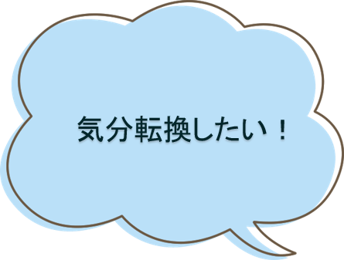
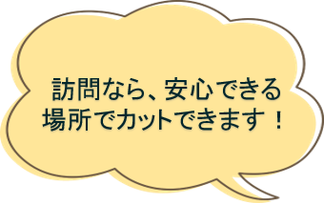
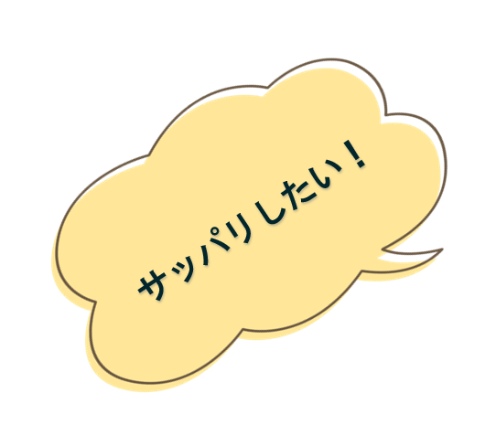
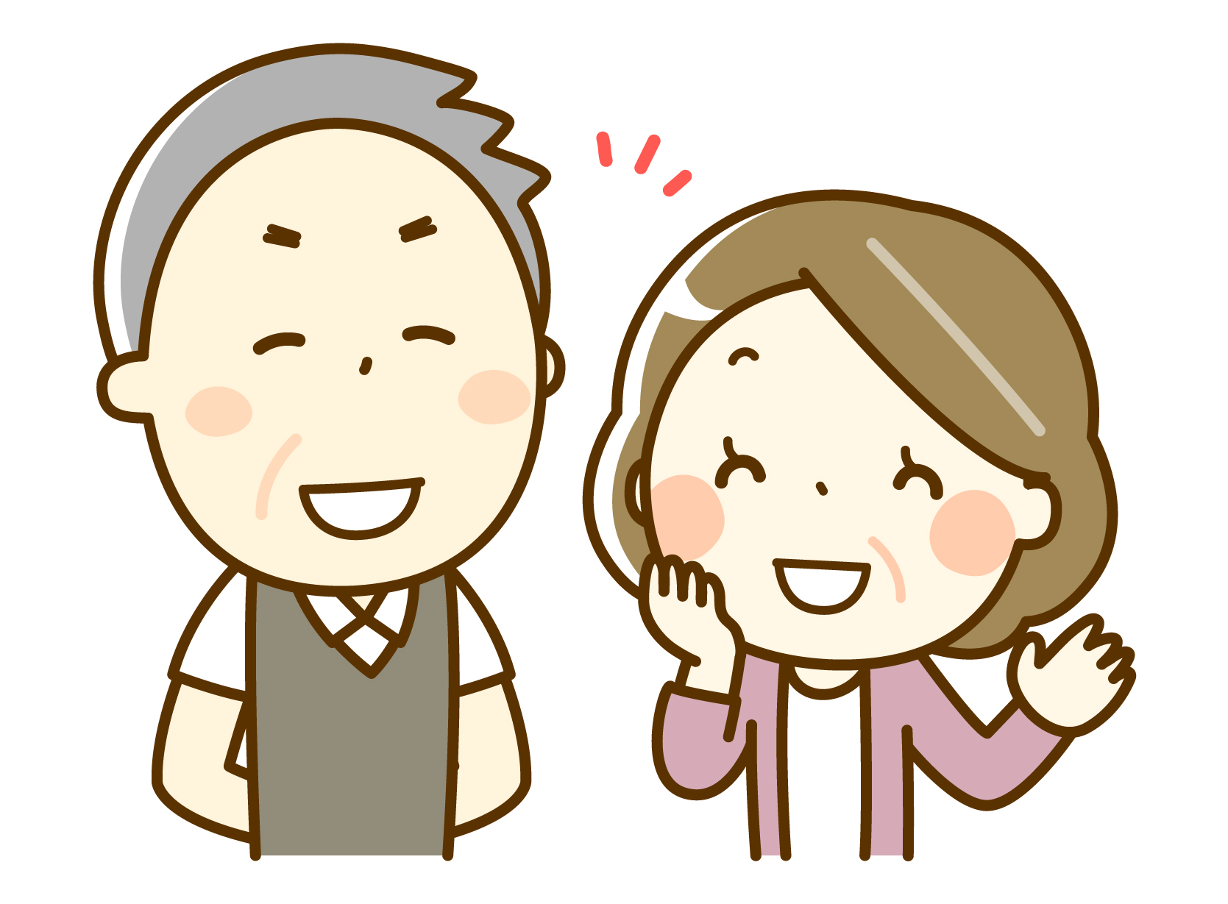
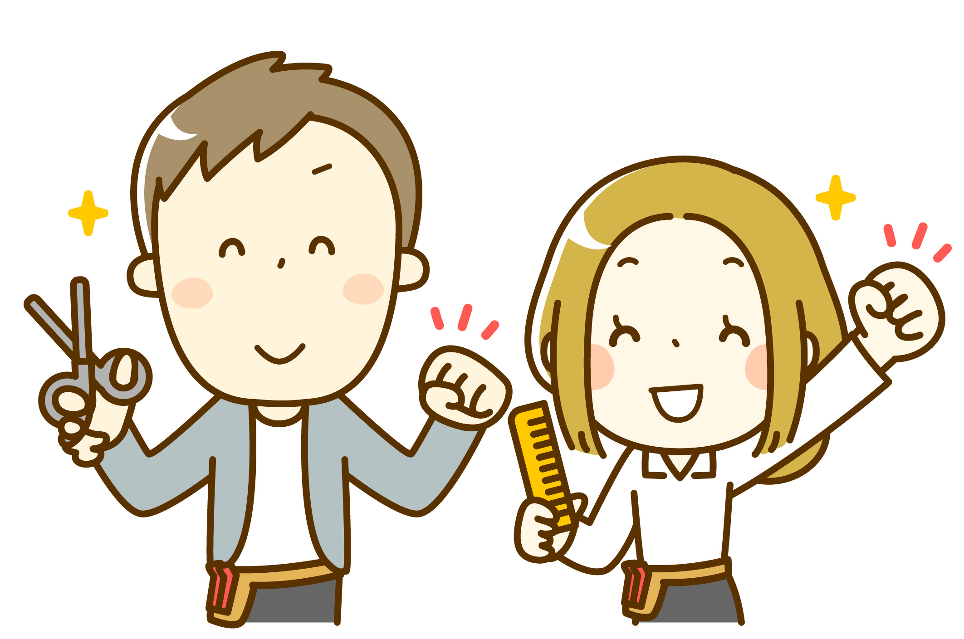
「はつが」で気軽にカットしませんか？
7月30日（火）ＰＭ
◆「訪問理美容サービス」を、「はつが」にてご利用いただけます！お気軽にお問合せください！◆
◎詳細・ご相談・お申込みは０７２－２９５－８２００まで！

